Slide 1
Участники боевых действий на Северном Кавказе
Выполнили проект:
Муфазалова Г
Насибуллин С
Нуриева З
Хабибуллина Н.

Slide 2
Проектные задания:
Узнать где находятся «горячие точки»
Есть ли среди наших выпускников участники боевых операций
Изучить материалы газет, книг о военных действиях в Чечне и Дагестане
Собрать материал о наших земляках – участниках и ветеранах боевых действий на Северном Кавказе

Slide 3
Выпускники Васькинской школы - участники боевых действий на Северном Кавказе
Ахметшин Рифкат Муфатыкович
Бакиев Рафиль Мунипович
Валиев Эрик Фидаилевич – капитан внутренней службы, хирург отряда экстренной медицинской помощи (ОЭМП)
Ярмеев Руфан Гайфуллович
Мирсаитов Флорид Галимович

Slide 4
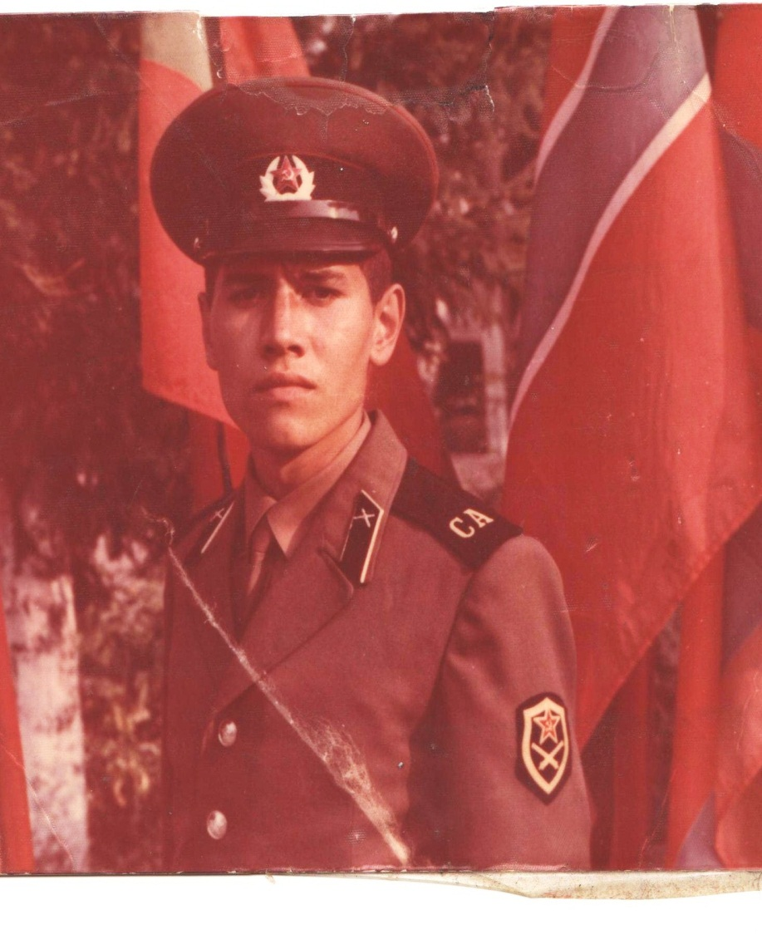
Наш земляк Ахметшин Рифкат
Родился 30 декабря 1970г. Служил в Армии с 1988 по 1990г. В Чечне в первый раз был с 10 февраля по 14 мая 2000г., во второй раз с 19 февраля по 20 апреля 2001 года. Находился на территории Чеченской республики выполнял служебно-боевые задачи в составе объединенной группировки войск по проведению антитеррористической операции в г. Моздок и г. Грозный в Старопромысловском районе.

Slide 5
Из рассказа Ахметшина Рифката
Когда наш поезд подъехал в Чечню, состав сбавил скорость, чтобы меньше было шума от стука колес, чтобы не услышали боевики пополнения состава войск. В то время г. Грозный был в разрухе. Вода в реках вся загрязненная, поэтому пили, умывались минеральной водой и готовили еду также на минеральной воде.

Slide 6
Бакиев Рафиль Мунипович
Служил в Северо-Кавказком военном округе.
Министерством обороны Российской Федерации награжден знаком отличия военнослужащих Северо-кавказского округа «За службу на Кавказе».

Slide 7
Самая горячая точка.
Сегодняшний Дагестан-самая «горячая» точка России. Ежедневная драма и головная боль властей всех уровней и, разумеется, самих местных жителей. А по территории и по численности населения республика даже меньше Свердловской области. Но, конечно же, куда благодатнее: алыча, абрикосы, черешня, персики и даже гранаты растут сами по себе, как у нас малина. Зима длится всего две недели. Теплое Каспийское море, в горах чистейший воздух. Вот только – стреляют.

Slide 8
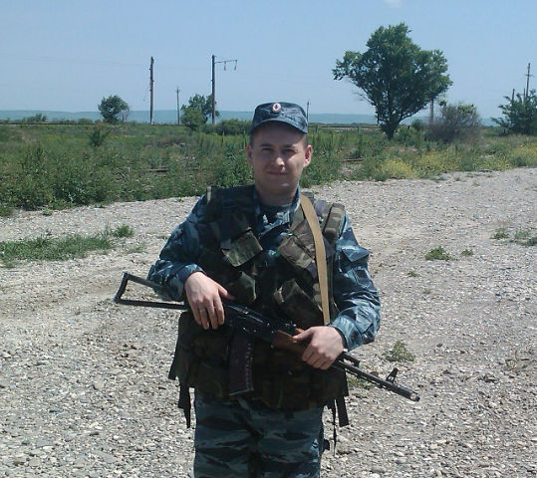
Валиев Эрик Фидаилевич – капитан, хирург отряда экстренной медицинской помощи (ОЭМП), госпиталя ГУВД г. Екатеринбург
Полгода с 02.февраля по 13. августа 2012 года участвовал в контртеррористической операции на Северном Кавказе (Чечня и Дагестан). Совместно с силовиками он участвовал и находился в полной боевой готовности, в его обязанности входит оказание экстренной медицинской помощи

Slide 9
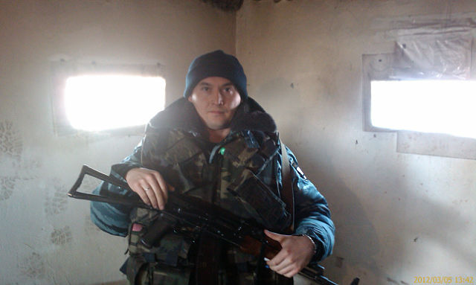
Самая горячая точка.
в Дагестане службу несут сотрудники Свердловского гарнизона со всех районов области, включая Шали, Гари, Таборы, Н-Серги.
Все они проходят перед командировкой специальную подготовку в учебном центре. Приказ есть приказ: убыть на оказание помощи сотрудникам МВД Дагестана обеспечить организационно-методическую и оперативную поддержку.

Slide 10
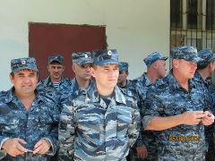
Из материалов «Областной газеты»:
Отряд Свердловских полицейских за время своего пребывания оказали неоценимую помощь в раскрытии преступлений бандитов, ликвидации бандформирований. Раскрываемость преступлений здесь с их появлением выросла до 90-96 процентов.

Slide 11
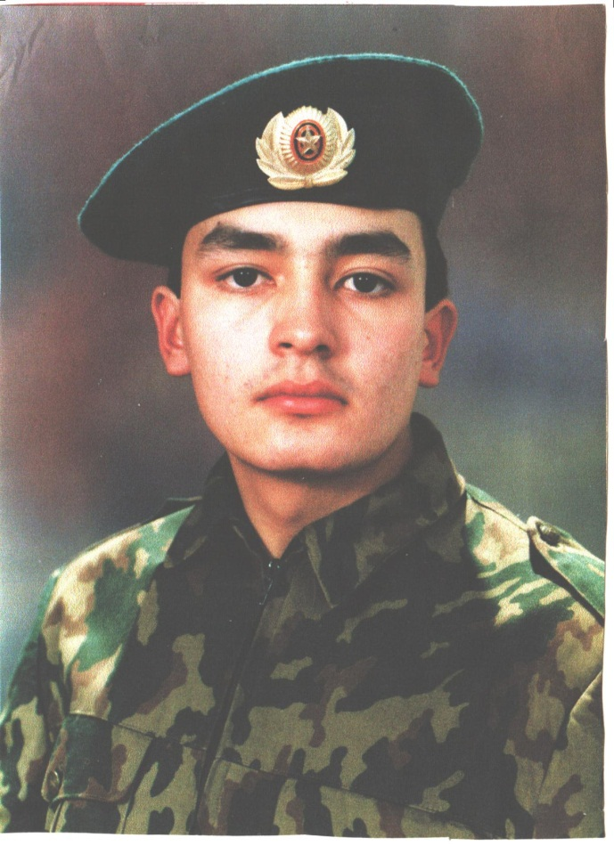
Ярмеев Руфан Гайфуллович
Служил в Чечне в 2000году, 4 месяца (с апреля по ноябрь).
Он сопровождал броне транспортеры. В настоящее время работает в школе электриком. Является участником боевых действий.
Получает пособие, как военнослужащее, служившее в горячих точках.

Slide 12
Самая горячая точка
( в горах Карабудахкента)
Что же здесь делают наши силовики? Ради чего эти мужчины по полгода живут в казармах, общаясь с родственниками по скайпу, ни на минуту не оставаясь без пистолетов, бронежилетов и автоматов? Зачем?
Ответ достаточно простой. Если не мы, - то кто? Если ваххабиты-экстремисты почувствуют слабину власти — они подомнут под себя всю республику. А дальше- дальше. Включая, кстати, Урал и всю остальную Россию. Так что — надо...

Slide 13
Самая горячая точка
Задача наших бойцов вместе с дагестанцами силовиками- выкурить боевиков оттуда. Обеспечить безопасность мирных жителей. Кстати, местное население очень тепло относится к нашим ребятам. В них вселяет уверенность один вид наших парней с автоматами и пулеметами на блокпостах, само присутствие их в городах и поселках. Они знают: пока уральцы здесь - можно спать спокойно. Относительно спокойно.
Было несколько нападений а на наших свердловских силовиков. К счастью, без жертв. В этот раз — без жертв. Но беспредел здесь, кажется,.. нескончаемый. Убивают бизнесменов, чиновников, учителей журналистов,.- всех, кто, на взгляд экстремистов, неправильно себя ведет, не то говорит пишет.

Slide 14
Броня крепка. Но люди в ней живые...
Режим контртеррористической операции введен в Дагестане. Потому что чуть ли не каждый день бандиты убивают полицейских и силовиков. Вот и сегодня утром убили местного участкового. Его взорвали в личном автомобиле, когда он выезжал на работу. 38 летний капитан, отец двоих детей, погиб на месте. А потом наших ребят подняли по тревоге, погрузили на всю «броню» - и они уехали в горы, в лес...Результат операции — один ликвидированный бандит. Остальные ушли, оставив рюкзаки и гранатометы.

Slide 15
Идет ли девушке бронежилет?
В полицейских отрядах на Кавказе несут службу и женщины. Самые обычные контрактницы, которые также, как и мужчины, заступают в наряды, дежурят на блокпостах, работают кинологами. Вот только автомат и тяжеленный бронежилет они носят чуть-чуть иначе, чем мужчины. Изящнее, что ли
Их здесь, конечно, немного. Все- таки не женское это дело- гоняться по горам за бандитами, но тяготы службы для всех одинаковы, лишних поблажек им никто тут не дает: одела погоны - будь добра, служи. И служат.
В один из дней командир отряда решил, что давно уже не проводил учебной тревоги. Тут же объявил приказ - и что тут началось! Из всех казарм высыпали, на ходу застегивая бронежилеты, все, и даже те, кто находился на отдыхе после боевой службы. Тревога — она для всех. Так вот ни одна из девушек не опоздала на свой огневой пост, не споткнулась( в отличие от некоторых мощных парней), не замешкалась, не уронила автомат,- и при последующем построении «разбором полетов» выглядели они все совсем не уставшими. Есть все- таких женщины в русских селеньях

Slide 16
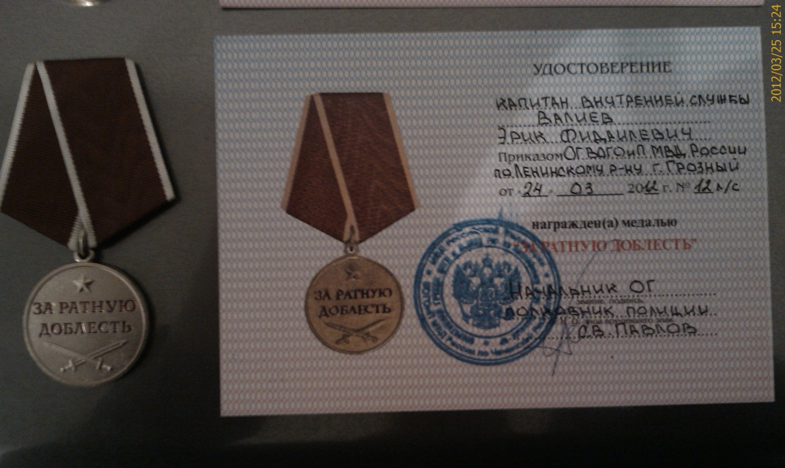
Капитан внутренней службы Валиев Э.Ф. награжден медалями «За ратную доблесть»

Slide 17
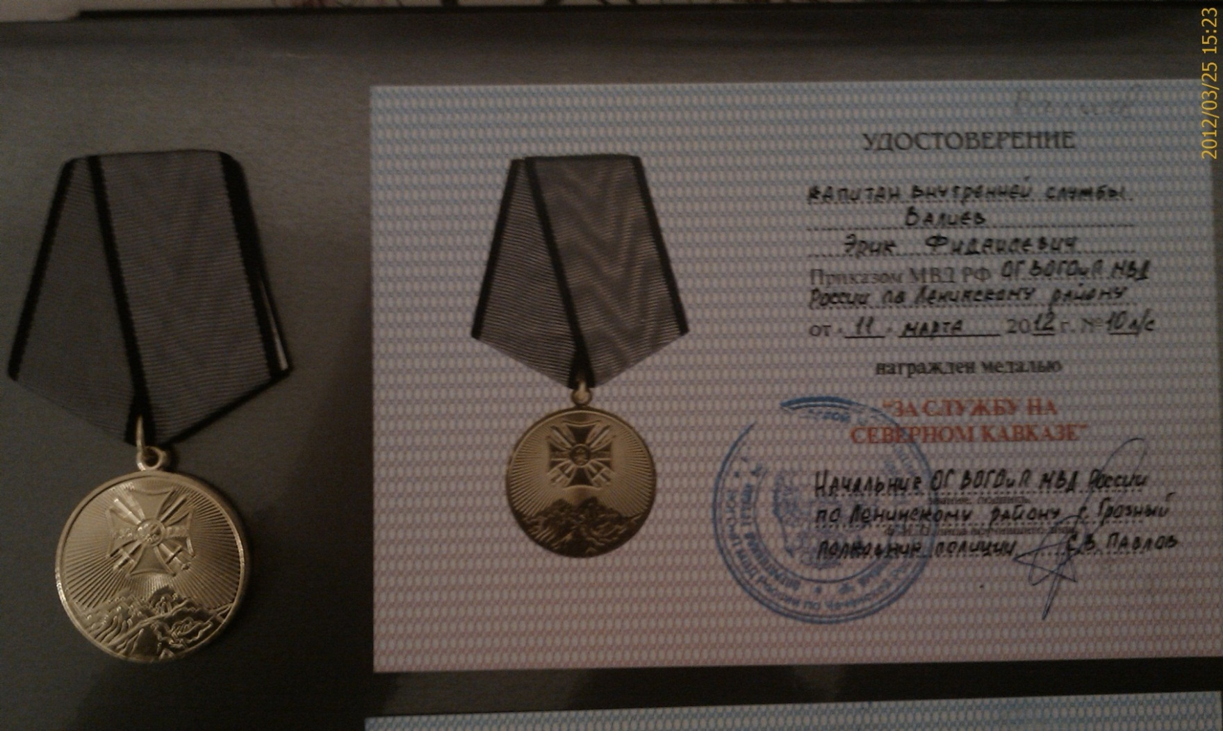
«За службу на Северном Кавказе», «За участие в боевых операциях на Северном Кавказе» и др.

Slide 18
Заключение
В ходе выполнения поисковой работы мы узнали, что есть такие места в России, где продолжается настоящая война — это «горячие точки». Дагестан, Чечня, Ингушетия. Все эти Республики входят в состав России. Террористы убивают всех и детей, и взрослых, и мирных людей, и военных. Вспомним как террористы захватили в заложники и убивали детей в Беслане и других городах. Поэтому на защиту встают в первую очередь наши силовики – это люди в погонах, военные, полицейские. А наша задача знать этих героев- настоящих защитников Отечества, уважать и брать с них пример.

